Slide 1
DBpia 사이트 특징
디비피아는 전자저널 논문, 참고 자료, 등을 검색할 수 있는 유/무료 통합 플랫폼 논문 사이트입니다.
검색 시 항목별 검색으로 주제분류 / 간행물 / 간행기관 / 저자 등으로 구분해서 검색이 가능함
개인 맞춤 추천 항목이 있어 원하는 주제에 대한 기초 자료를 받아볼 수 있음

Slide 2
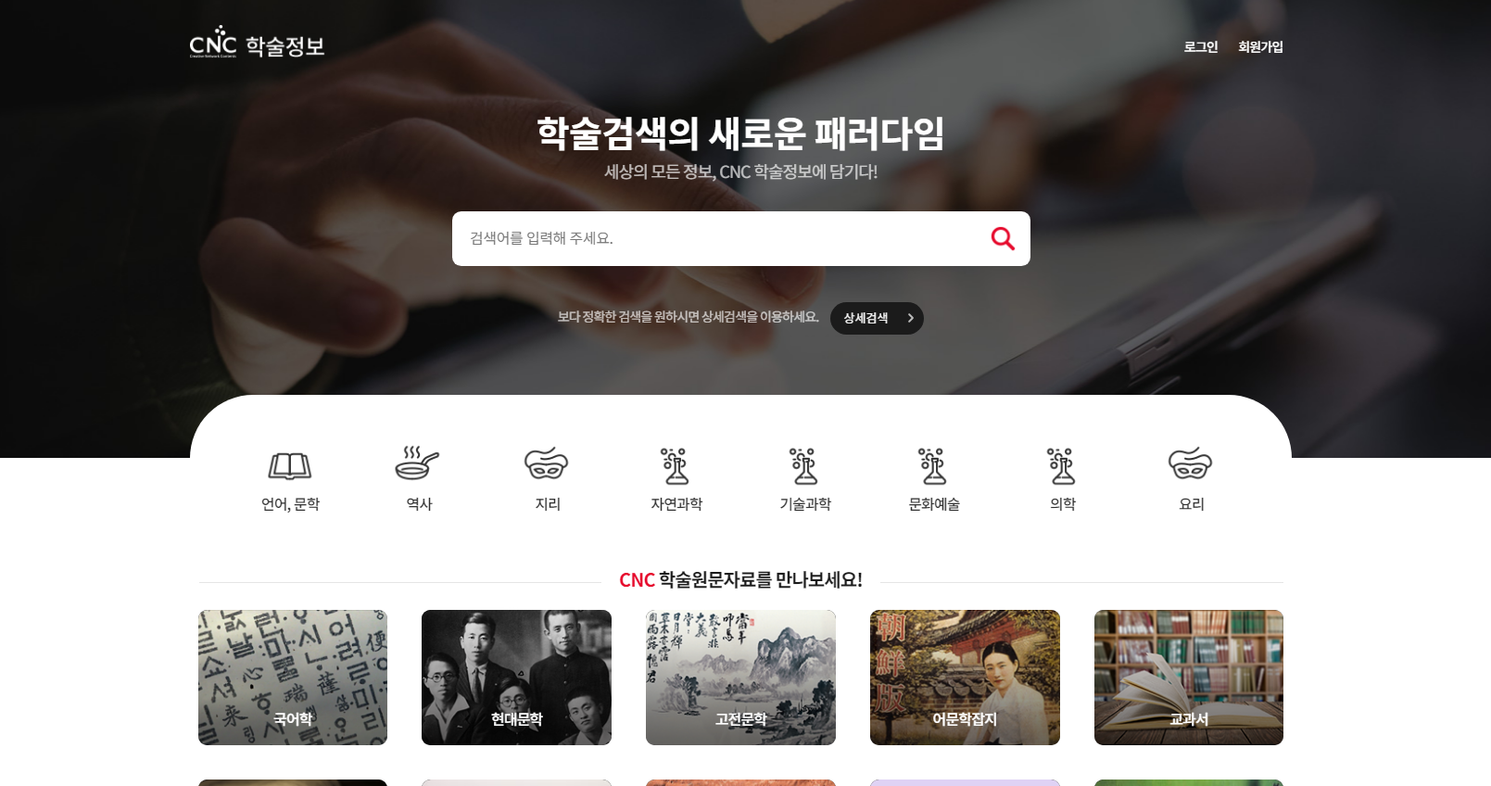
교내 IP에서 회원가입 진행

Slide 3
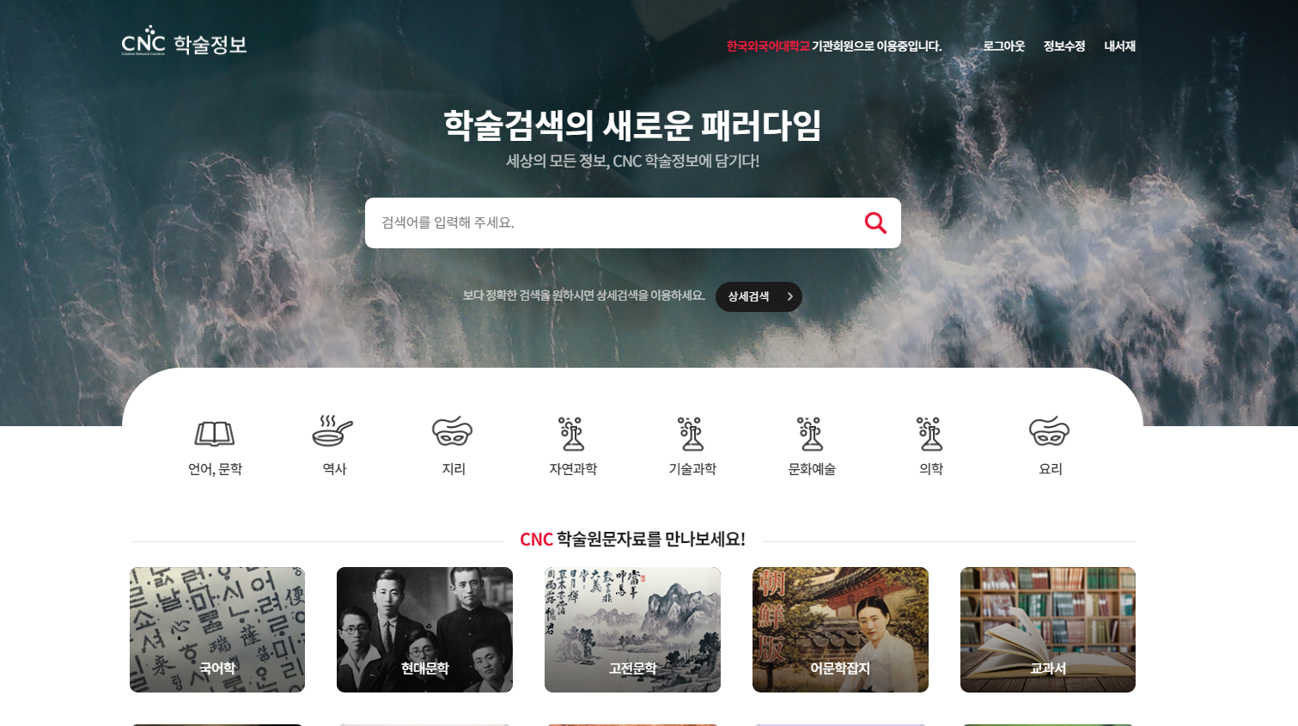
상세 검색 클릭
원하는 자료 분야 검색 가능

Slide 4
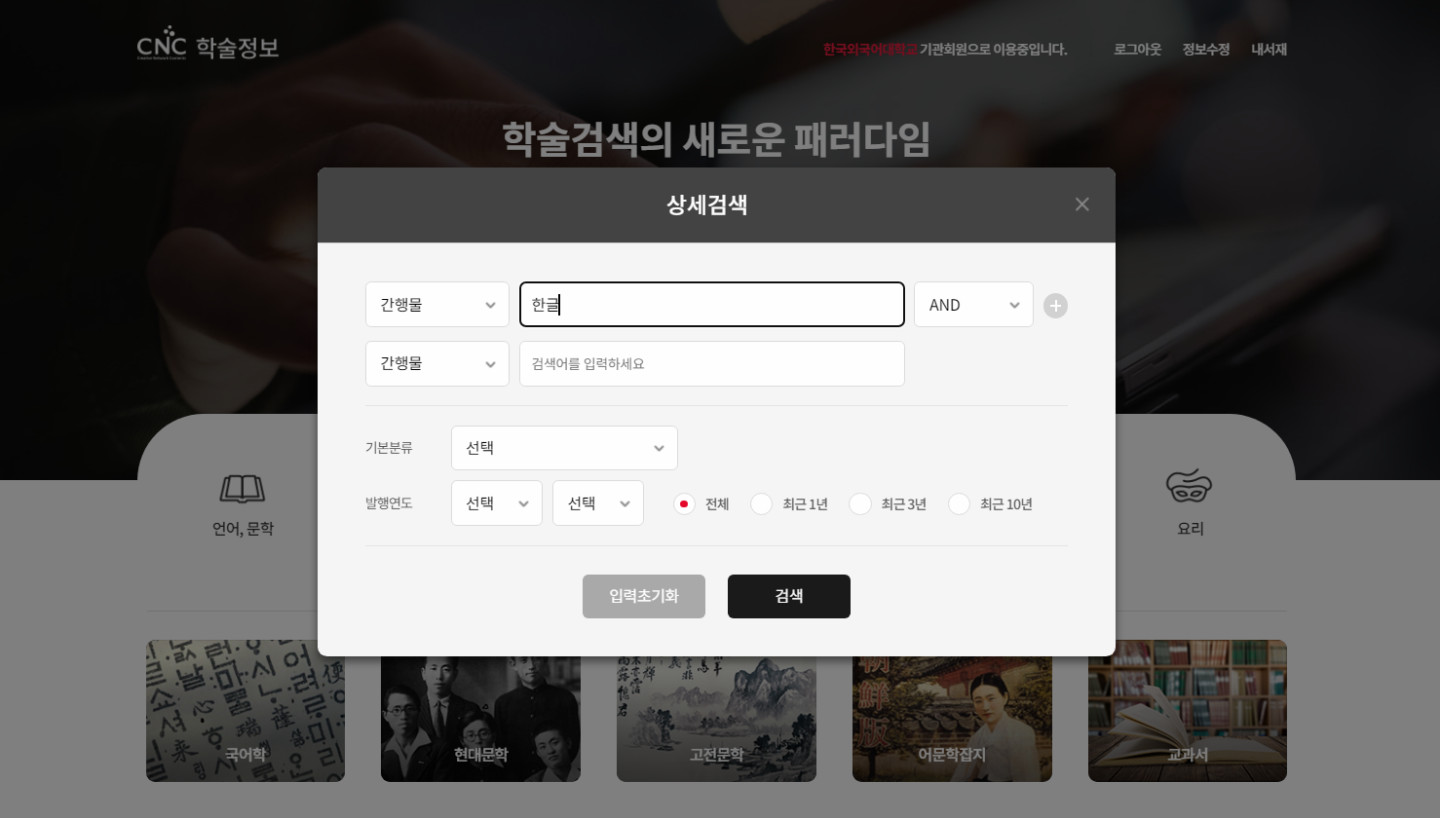
원하는 키워드 검색
원하는 자료 분야 검색 가능

Slide 5
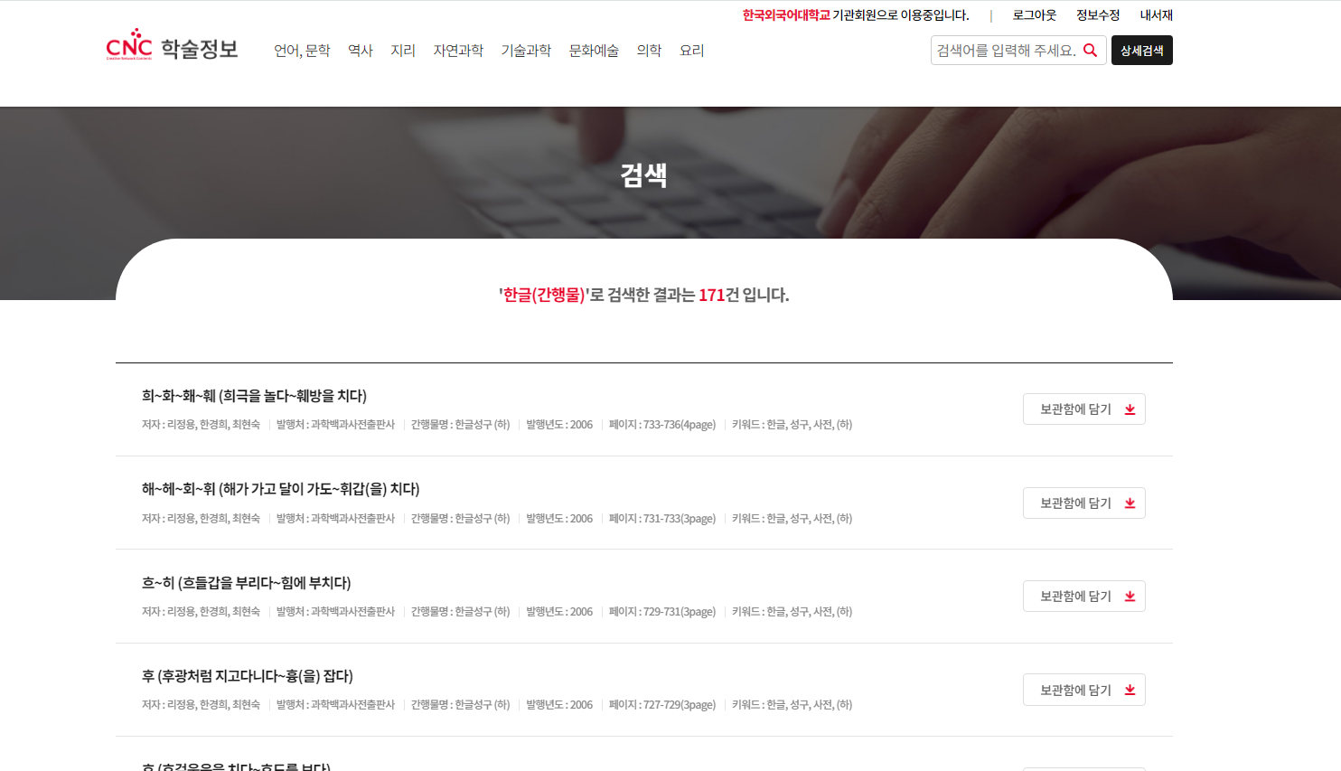
원하는 자료 클릭

Slide 6
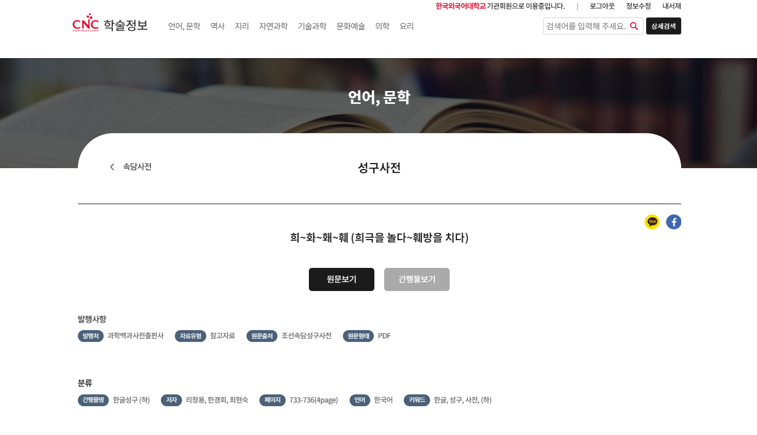
원하는 파일로 다운 가능

